Slide 1
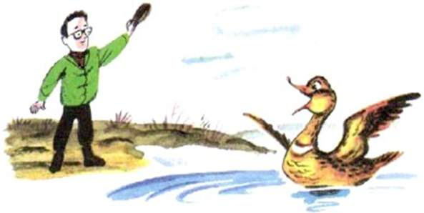
Изложение – повествование
Уточка Утя
Презентация к уроку развития речи, 4 класс
УМК «Школа России»

Slide 2
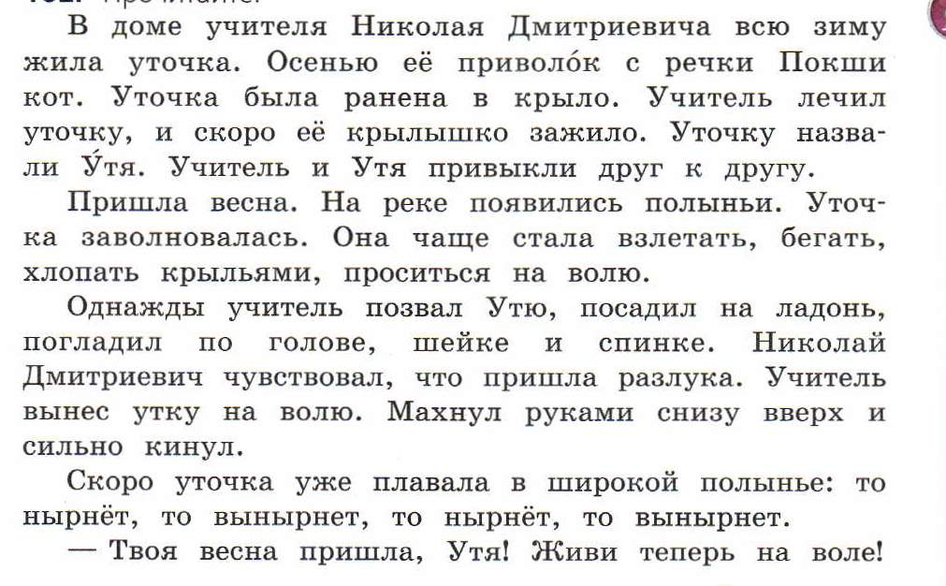

Slide 3
Изложение – повествование
Уточка Утя
План
1.Учитель и Утя привыкли друг к другу.
2.Уточка разволновалась.
3.Пришла разлука.
4. Живи теперь на воле.

Slide 4
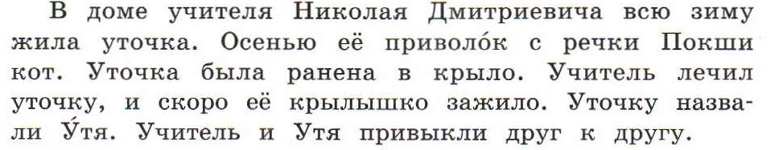
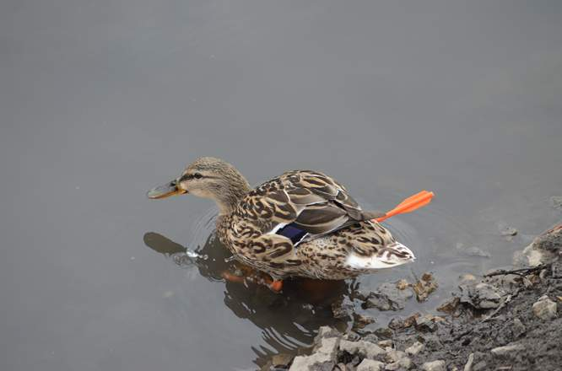

Slide 5
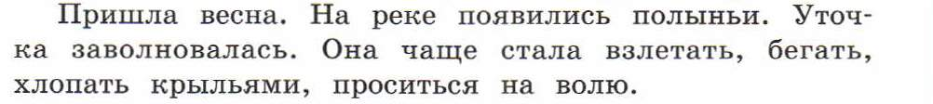
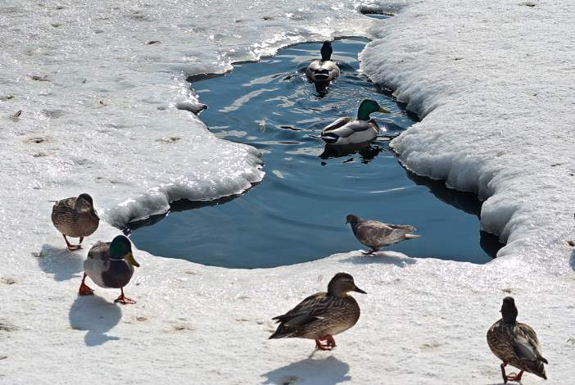

Slide 6
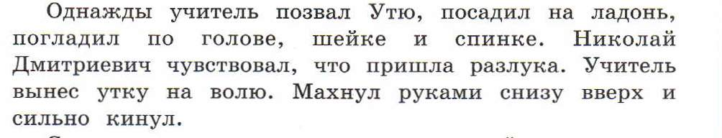
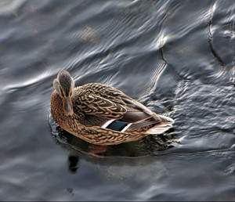

Slide 7
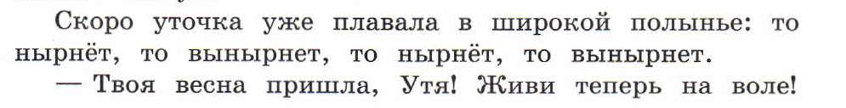


Slide 8
Вопросы Словарь
Где всю зиму жила уточка?
Когда она появилась?
Почему учитель её лечил?
Как назвали уточку?
Когда на реке появились полыньи?
Что произошло с уточкой?
Что она стала делать?
Как учитель понял, что пришла разлука?
Что сделал Николай Дмитриевич?
Где стала плавать уточка?
В доме, Николая Дмитриевича,
приволок с речки Покши, в
крыло, зажило, привыкли друг
к другу;
пришла,
заволновалась, чаще стала
взлетать, хлопать крыльями,
однажды, посадил на ладонь,
вынес на волю, махнул, снизу
вверх;
Скоро, уже, широкой полынье,
то нырнёт, то вынырнет, - Твоя
весна, теперь.

